Slide 1
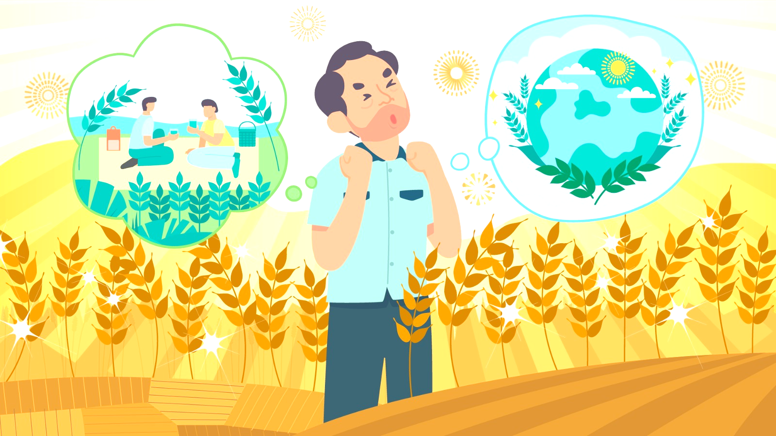
常识科
自主学习活动(高小)
勤劳坚毅的袁隆平
教育局课程发展处
小学常识科

Slide 2
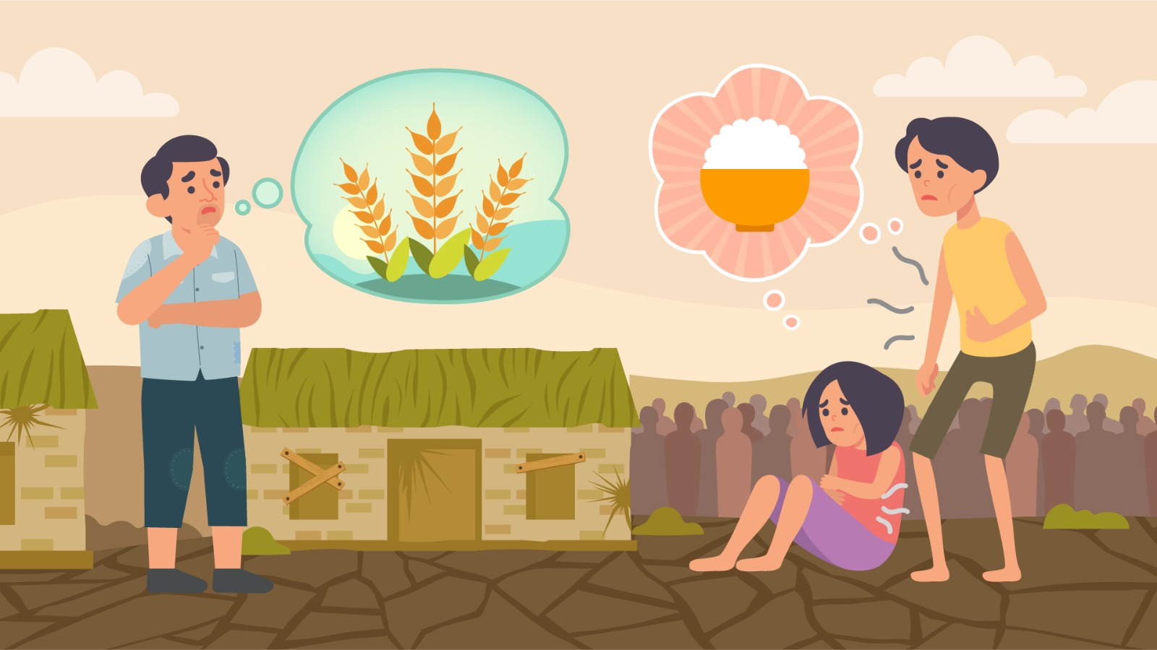
1959年至1960年代初期，国家正面对严重的粮食不足问题。
科学家
袁隆平

Slide 3

1960年
这株由两株不同品种的水稻繁殖出来的天然杂交水稻，又大又多米粒，若是我们能人工培育出这种杂交水稻，便可以生产很多稻米！

Slide 4

我一定要带领我的研究团队，努力进行实验和研究!
你们还是放弃吧!
杂交水稻是很难培植出来，也不可能应用在稻米的大量种植上!
袁隆平每天清早便到实验田工作，与助手们不怕日晒雨淋，辛勤地寻找理想的天然水稻株作培植。1964年，他终于在田间发现了第一株理想的水稻株。他在研究期间合共分析了一万多株水稻，并进行了数千次实验。

Slide 5
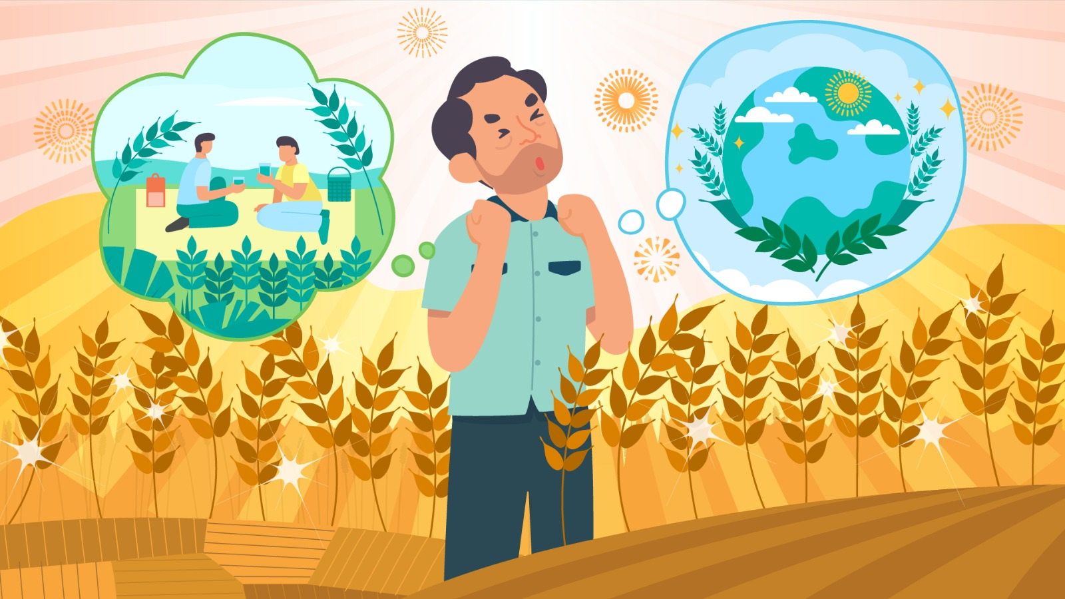
杂交水稻遍全球
禾下乘凉梦
袁隆平经历过很多次的失败，花了十多年时间，终于在1970年代成功培育出理想的杂交水稻品种，并在中国不同地方的农田大量种植，使中国成为世界上第一个成功培育杂交水稻并大面积应用于水稻生产的国家，大大提升了水稻的产量。他九十一岁时还坚持下田研究观察，真不愧被誉为「杂交水稻之父」！
「成功没有快捷方式。我不在家，就在试验田；不在试验田，就在去试验田的路上。 」
袁隆平

Slide 6
自学小挑战：
1.袁隆平是一名享誉国际的科学家，他有什么荣誉称号？
A.中国航天之父 B. 光纤之父 C. 杂交水稻之父 D.中国数学之神
2.以下哪项不是袁隆平在研究时所遇到的困难？
A. 面对日洒雨淋的天气 B.难以找到理想的天然水稻株
C. 国际科学家不赞同他的研究 D.他的研究团队不合作
3.袁隆平如何面对研究时所遇到的困难？
A. 放弃他的研究 B.坚持继续他的研究
C. 改为研究蔬菜种植 D.改为研究粟米种植
答案

Slide 7



个人反思：
这位勤劳坚毅的科学家──
袁隆平，花了一生努力研究杂交水稻，为国家及世界的粮食发展作出重大贡献。我可以如何效法他勤劳和坚毅的态度？

Slide 8

）
各位同学，如果你想知道更多关于袁隆平的生平和贡献，请观看以下影片：
无线新闻：《星期日档案－杂交水稻之父－袁隆平》
https://www.youtube.com/watch/elqWPSR-C9k

Slide 9
自学小挑战（参考答案）：
1.袁隆平是一名享誉国际的科学家，他有什么荣誉称号？
C. 杂交水稻之父
2.以下哪项不是袁隆平在研究时所遇到的困难？
D.他的研究团队不合作
3.袁隆平如何面对研究时所遇到的困难？
B.坚持继续他的研究
返回

